Slide 1
Kosmos & Psyche
Der Eintritt in ein neues höheres Leben
Die MoFi vom 28.08.2026
& die Jupiter-Trigon-Saturn-Öffnung
(inkl. Hintergründe zur Nepal-Sturzflut)

Slide 2
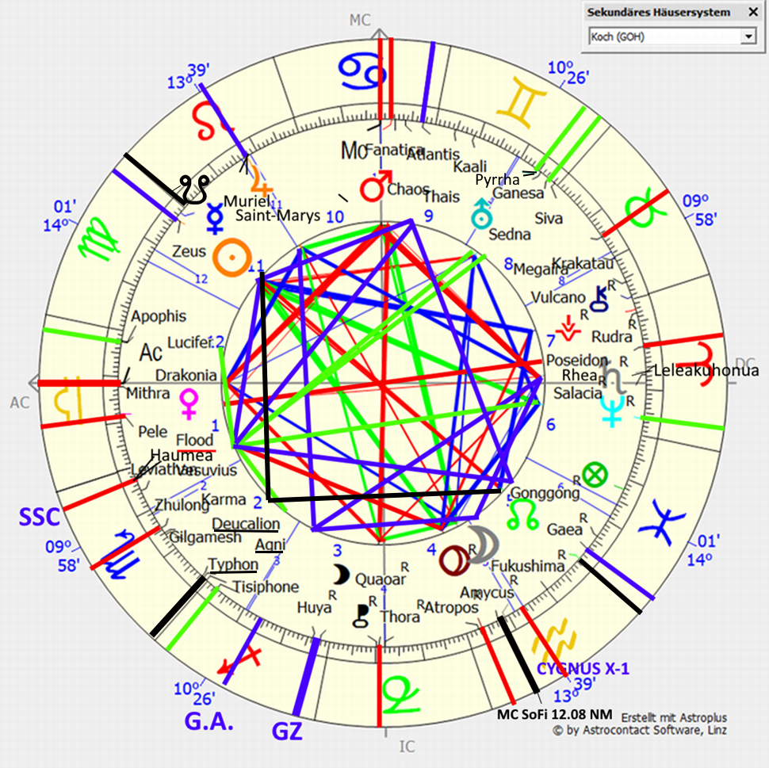
Gletscher-Abriss-Erdbeben 26.08.2026, 02:52:23 UT,
Nepal 85°32 Ost, 28°17 Nord
Die Biblische Großkatastrophe der Nepal/Tibet-Sturzflut
am 26.08. hatte wie bei anderen Maximalkatastrophen gleich die schicksalhaft lokal sukzessiv aufgesammelte und gebündelte Kraft der letzten 3 Sonnenfinsternisse vor Ort am 21.09.2025, 17.02.2026 und 12.08.2026 (sichtbar durch genaue Achsenspannungen von Mars Qua. Pluto, Chiron, Uranus Qua. NM, Jupiter, Pluto Qua. Chiron, Flood). Der Trigger war dann die anlaufende Mondfinsternis am 28.08.2026.
- Der Widderingress 20.03.2026 dort hatte den immens flutstarken Flood auf dem AC im Yod-Apex Neptun/Sedna und im Qua. MC-IC aspektgeschärft durch Pluto am IC
- Der Krebsingress am 21.06.2026 hatte dort den Jupiter exakt auf dem MC T-Qua. AC / DC, Deucalion Trigon MC.
Alle 3 SoFis wurden am 26.08. durch Transite signifikant ausgelöst
3 SoFis + 1 MoFi ist ein Eklipsenmaximum (nochmals durch Sonnenquartalingresse verstärkt), das auch schon beim umfassend zerstörerischen Erdbeben in Haiti 2010, der landesweiten Überschwemmung in Pakistan Juli/August 2010 und der Großüberschwemmung in Queensland 2010/2011 zusammenkam, siehe: www.werner-held.de/pdf/finsternis.pdf

Slide 3


Nepal 85°32 Ost, 28°17 Nord
SoFi 21.09.2025 Max. Verfinsterung 19:42 UT – Neumond 19:54 UT
Im TH-Fortschritt ausgelöst: Mars-AC 1°, Thais Qua. MC-IC 0° / Mars AC 1° Opp. Quaoar-Pholus-DC je 0,5°

Slide 4
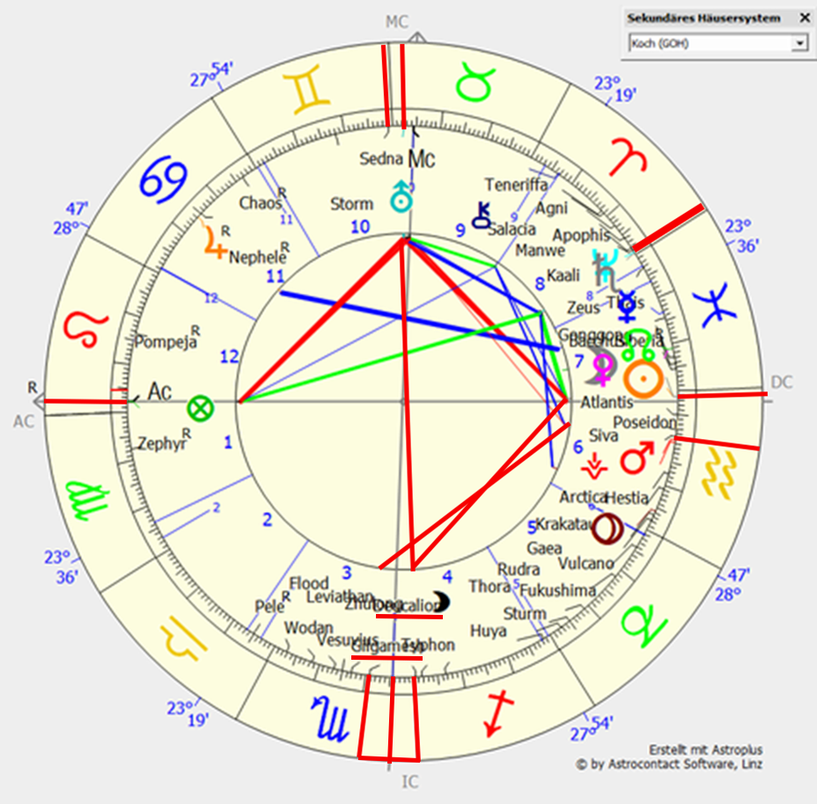

Nepal 85°32 Ost, 28°17 Nord
SoFi 17.02.2026 NM 12.01 UT – Max. Verfinsterung 12:12 UT
Im TH-Fortschritt ausgelöst: Sedna-IC 1° Qua. Sonne-Zeus 0° / Uranus-IC 1°, Neptun Sextil IC 0°, Pluto Trigon IC 0,75°

Slide 5
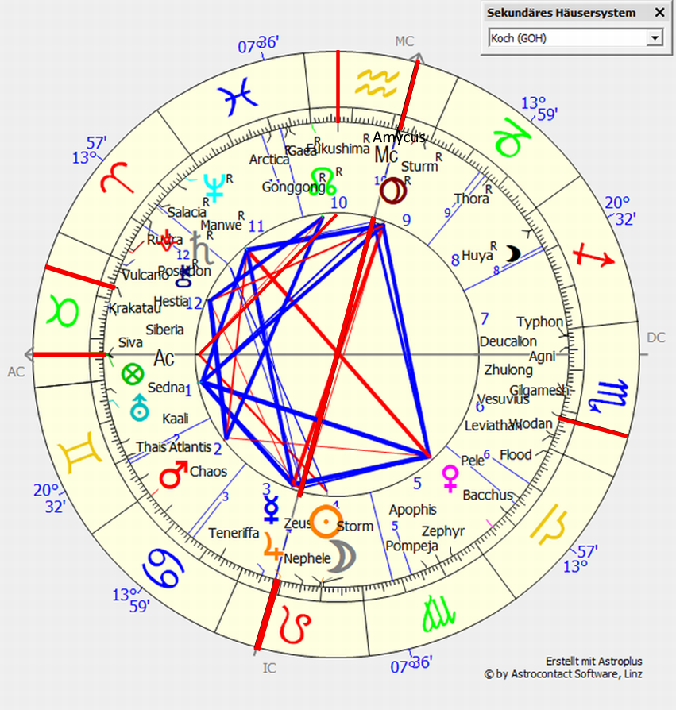
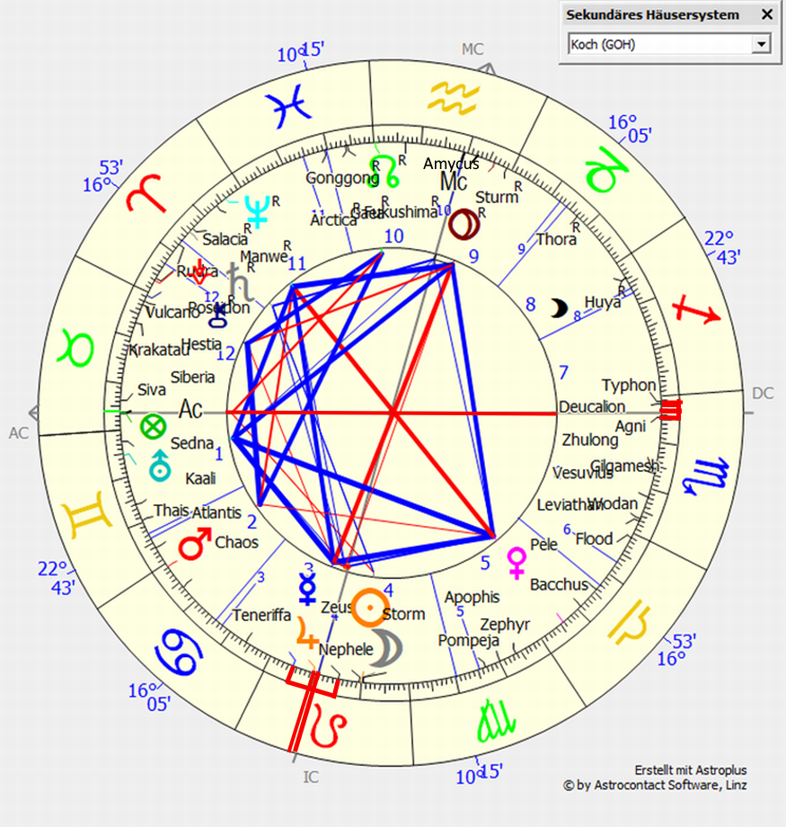
Nepal 85°32 Ost, 28°17 Nord
SoFi 12.08.2026 Neumond 17:36 UT – Max. Verfinsterung 17:46 UT
Im TH-Fortschritt ausgelöst: NM Uranus AC 2°, Gonggong Qua. AC/DC 1° / Max.: keine TH-Auslösung

Slide 6
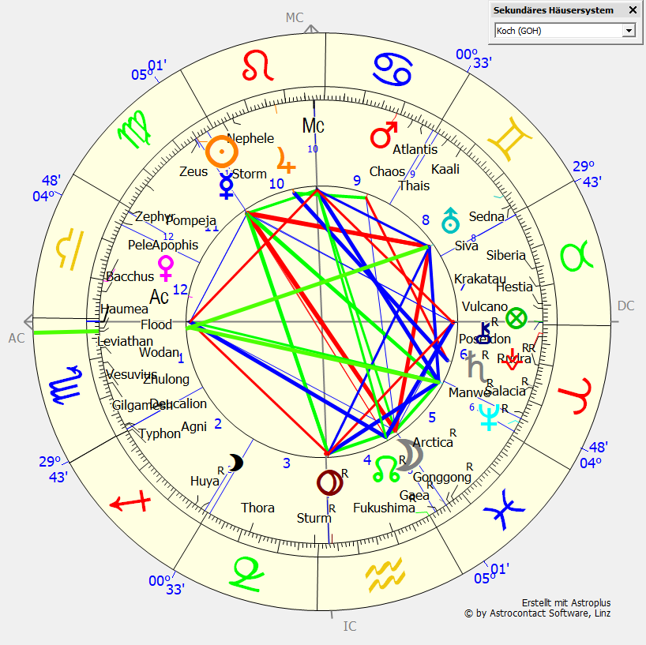
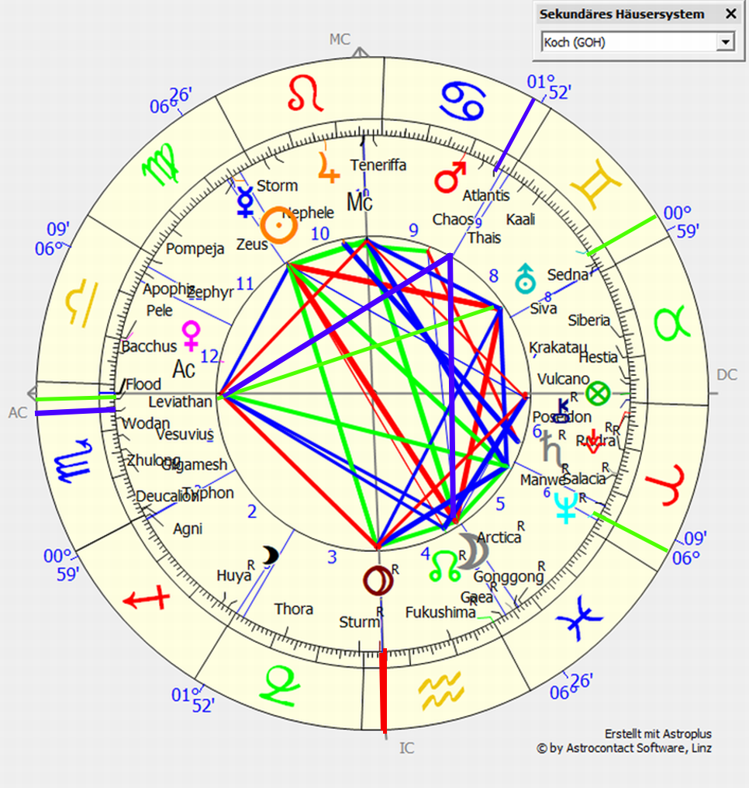
Nepal 85°32 Ost, 28°17 Nord
MoFi 28.08.2026 Max. Verfinsterung 04:13 UT - Vollmond 04:18 UT
Im TH-Rückschritt ausgelöst: Chiron-DC 1°, Flood Qua. MC/IC 1°, Pluto-IC 2° / Pluto-Atropos 1°/0° IC, Chiron-DC 0°

Slide 7
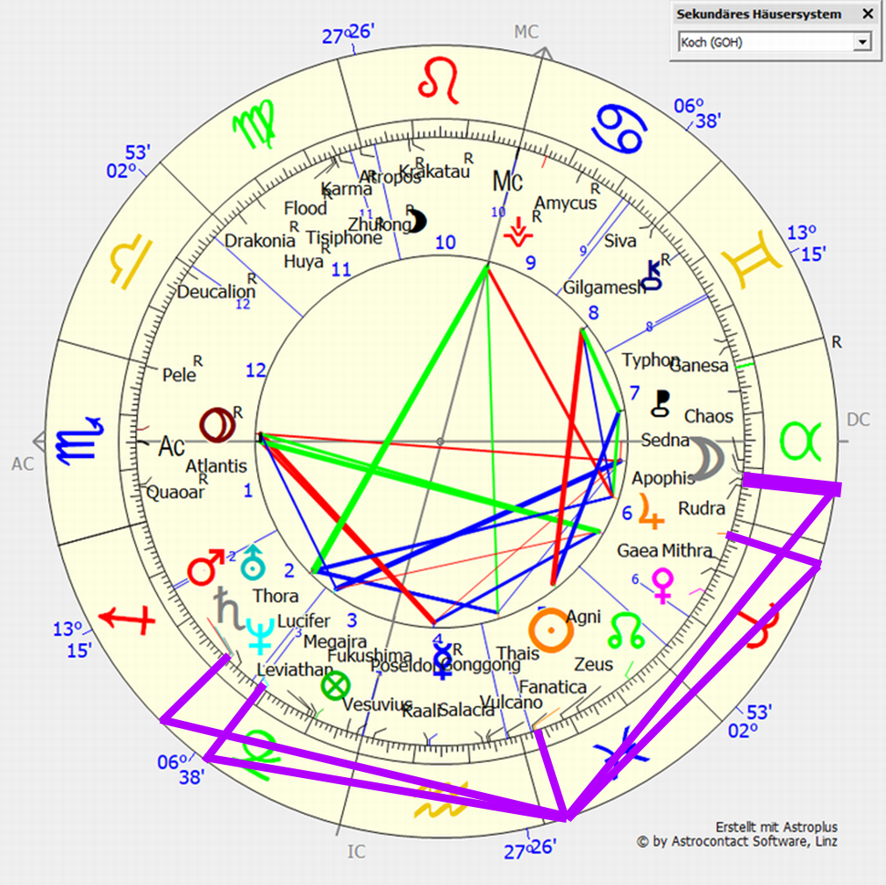
Flood 4220, 22.02.1988, 12:02 UT, Siding Spring, AUS

Slide 8
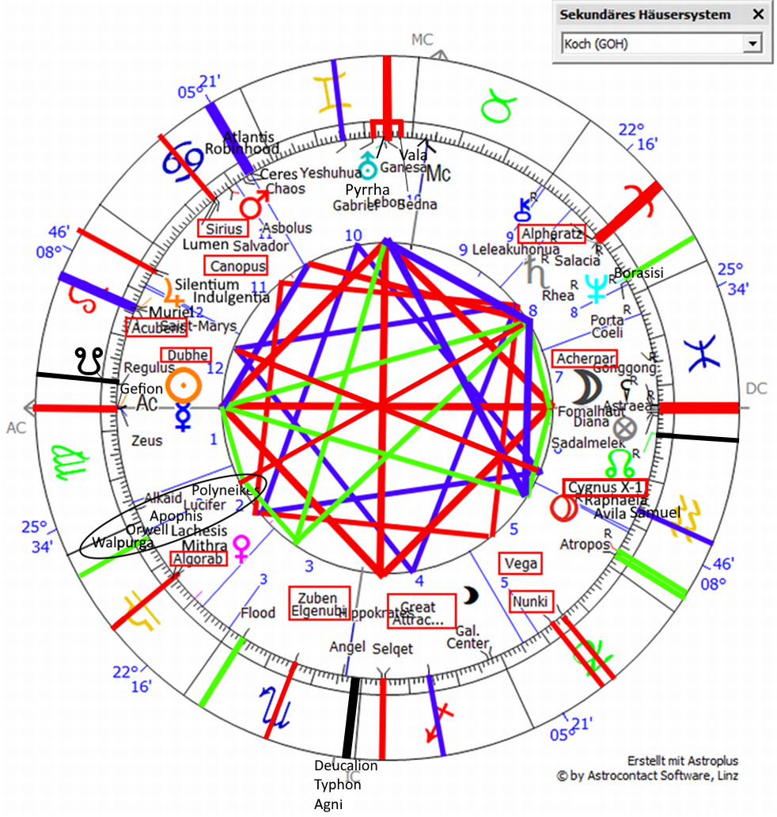
MoFi 28.08.2026 Vollmond, 04:18:19 UT, Berlin
Auf dem die MoFi zentral elevierenden Uranus stehen Ganesa (starker Neustart, Weisheit, beliebter Glücksspender, Kopfopferung zur Gründung der heiligen Familie) und Deucalions Frau Pyrrha (in der Halbsumme Sedna/ Gabriel), die mit ihm die von Zeus (hier purifi-zierend, heilend, genau wahrnehmend auf Sonne-Merkur und dem Paradies-Neuaufbau von Gefion in der Jungfrau) geschickte Untergangs-flut der damaligen verderbten Menschheit überlebten und Steine hinter sich werfend ein neues Menschengeschlecht gründeten.
Deucalion steht ebenso entscheidend zusammen mit der Unterwelts-wut und dem aufsteigenden Götteropfer-Asteroiden Agni am untersten karmischen Drachenbauch-Punkt der Skorpion-Endgrade, einem tiefen Loslass- und Transformationskrisenpunkt: Unter- gangsflut und Aufstieg in eine elevierte, neu aufgebaute Welt.
Dieser tiefentransformative Übergang durch das Unterste wird auch durch Engel begleitet (Angel am Skorpion-IC Opp. Seherin Vala auf dem Stier-MC und der seelen-/ gefühlsheilenden Jupiter-Muriel-Saint-Marys-DUBHE-Oppositionsachse zum Heilungsengel, Befrieder und ins Licht Gottes zeigender Raphaela und gotterhörter Prophet Samuel auf dem Fegefeuer- / Extremloslass- und -transformationspunkt des CYGNUS X-1-Schwarzes-Loch-/Blauweißer Überriese-Doppelsystem als markante Heilungsachse eines Feuer-Luft-Großsextils an den starken rahmend-aufspannenden Platzhirschgraden Mitte der Zeichen.

Slide 9
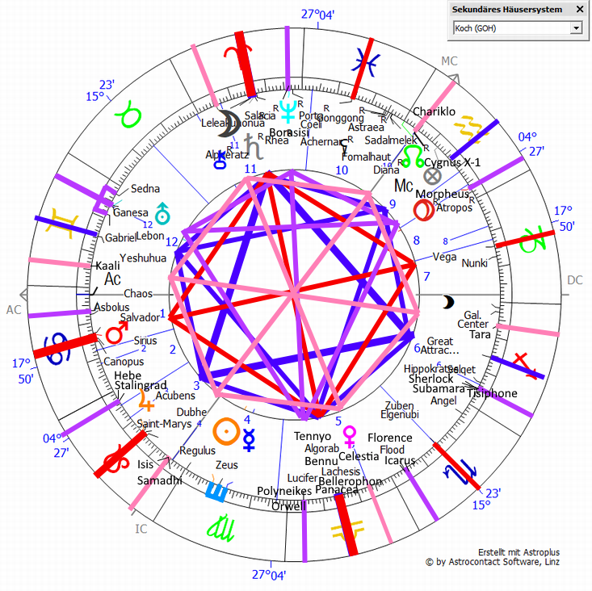
1. Jupiter Trigon Saturn, 01.09.2026, 0:17 MEZ/S, Berlin
Die andächtige Stille 2. Trigon 03.04.2027 / 3. Trigon 12.07.2027

Slide 10
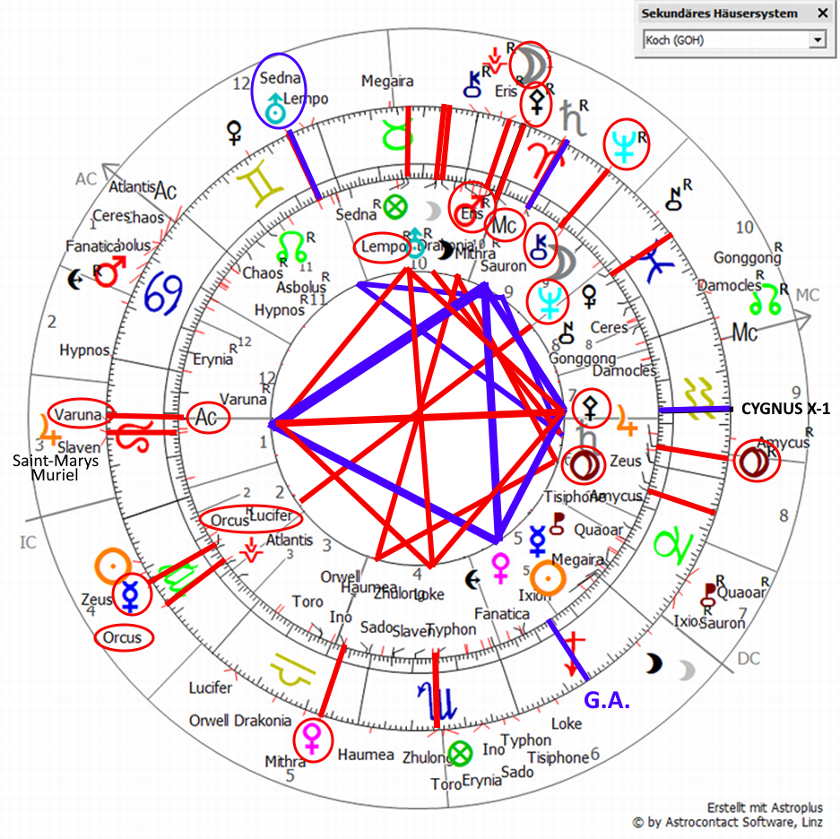
Jupiter-Saturn-Konjunktion 21.12.2020, 19:21 MEZ, Berlin –
1. Jupiter-Trigon Saturn 02.09.2026 0:17 MEZ/S

